Slide 1


Slide 2
Code For Better_Hackthon
作品介绍
作品名称：基于TensorFlow的图像分类模型
TensorFlow是一个面向所有开发人员的开源机器学习框架。 它用于实现机器学习和深度学习应用程序。为了开发和研究有关人工智能，Google团队创建了TensorFlow。 TensorFlow是使用Python编程语言设计的，因此它是一个易于理解的框架。
数据集：CIFAR10
CIFAR-10 是由Hinton 的学生Alex Krizhevsky 和Ilya Sutskever 整理的一个用于识别普适物体的小型数据集。

Slide 3
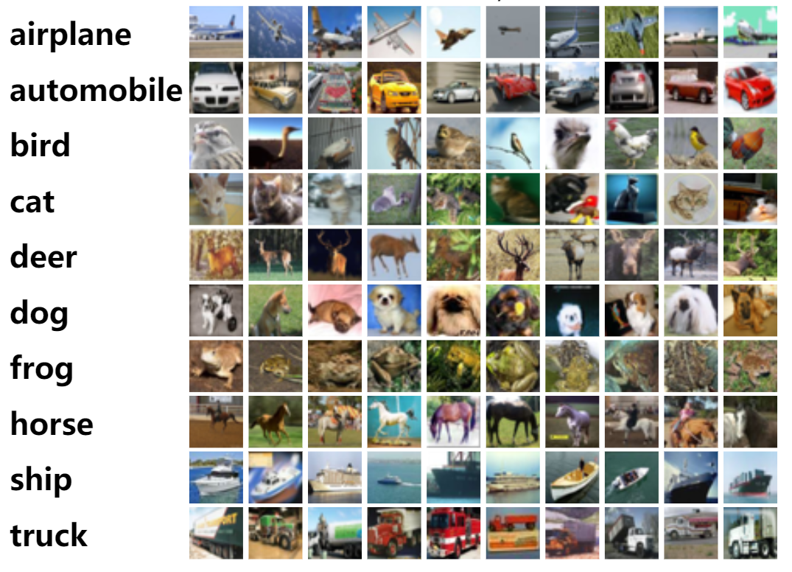
Code For Better_Hackthon
作品介绍
CIFAR-10是一个更接近普适物体的彩色图像数据集。一共包含10 个类别的RGB 彩色图片：飞机（ airplane ）、汽车（ automobile ）、鸟类（ bird ）、猫（ cat ）、鹿（ deer ）、狗（ dog ）、蛙类（ frog ）、马（ horse ）、船（ ship ）和卡车（ truck ）。 每个图片的尺寸为32 × 32 ，每个类别有6000个图像，数据集中一共有50000 张训练图片和10000 张测试图片。

Slide 4
Code For Better_Hackthon
作品介绍
应用场景：
图像分类与检测是计算机视觉、模式识别与机器学习领域非常活跃的研究方向。
图像分类与检测在很多领域得到广泛应用：
安防领域：人脸识别、行人检测、智能视频分析、行人跟踪等
交通领域：交通场景物体识别、车辆计数、逆行检测、车牌检测与识别等
互联网领域：基于内容的图像检索、相册自动归类等

Slide 5
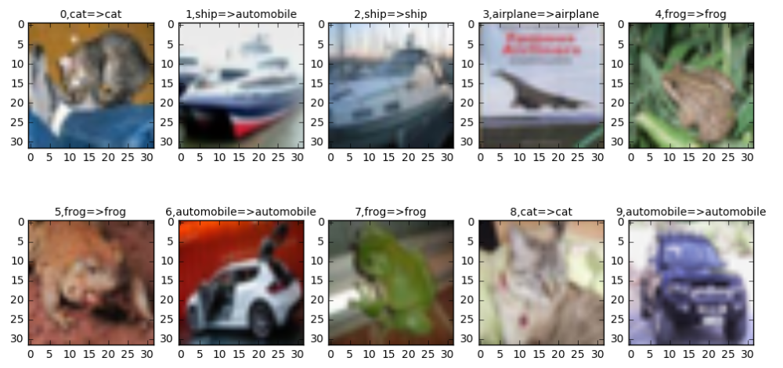
Code For Better_Hackthon
作品截图
（1）图像分类预测结果：(左边为真实标签，右边为预测标签)

Slide 6
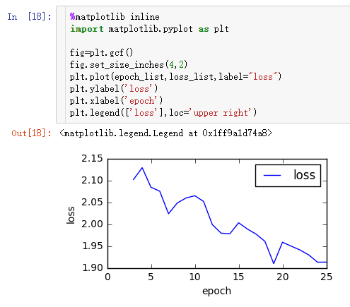
Code For Better_Hackthon
作品截图
（2）模型训练过程loss值变化：

Slide 7
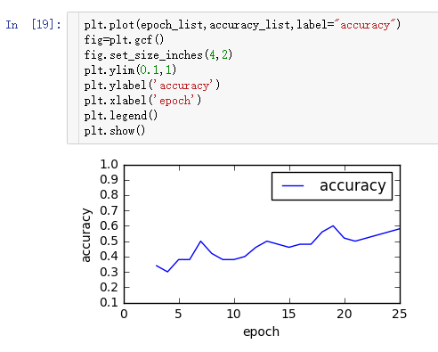
Code For Better_Hackthon
作品截图
（3）模型训练过程accuracy值变化：

Slide 8
Code For Better_Hackthon
编译指南
项目源码：tensorflow-CIFAR10.ipynb
数据集下载路径：
https://www.cs.toronto.edu/~kriz/cifar-10-python.tar.gz
编译器：Jupyter Notebook
TensorFlow版本：2.0
Python版本：3.7

Slide 9

Code For Better_Hackthon
团队介绍
报名编号：Hackathon202200009
学校名称：东南大学
团队名称：401lab
队员姓名：安思瑶
联系方式：18223207373

Slide 10
Code For Better_Hackthon
作品总结
所用技术：
本作品使用Google公司开源的TensorFlow作为神经网络的模型。
作品价值：
本作品设计了基于TensorFlow的图像分类模型，实现对CIFAR-10数据集中的图像进行物品分类。
图像分类是计算机视觉领域的核心问题之一，计算机视觉领域中很多看似不同的问题都可以被归结为图像分类问题。图像分类与检测已经应用于人们日常生活的方方面面，计算机自动分类与检测技术也在一定程度了减轻了人的负担，改变了人类生活方式。

Slide 11
Code For Better_Hackthon
谢谢观看
401lab

